Slide 1
Šošovky
Jakub Sakáč

Slide 2
Čo je šošovka?
Šošovka je homogénne (rovnorodé) izotropné prostredie, ohraničené dvoma guľovými plochami alebo guľovou plochou a rovinou.
Je to predmet z priehľadného materiálu slúžiaci v optike alebo v iných prípadoch na ovplyvnenie šírenia svetla v širšom zmysle, t.j. viditeľného svetla, infračerveného a ultrafialového žiarenia.

Slide 3
Čo je šošovka?
Body S₁ a S₂ sú stredy guľových plôch, ich spojnica je optická os šošovky o. Priesečníky optickej osi s guľovými plochami V₁ a V₂ sú vrcholy šošovky. Ich vzdialenosť je hrúbka šošovky. Stred úsečky |V₁, V₂| je optický stred šošovky O.
r₁
r₂
o
S₁
V₁
O
V₂
S₂
r₁
r₂
o
S₁
V₁
O
V₂
S₂

Slide 4
Poznáme:
1. SPOJKY (+) – v strede sú najhrubšie – zväčšujú nám predmet – sústredí svetelné lúče do jedného bodu
2. ROZPTYLKY (-) – v strede sú najužšie – zmenšujú nám predmet – rozptyľuje svetelné lúče

Slide 5
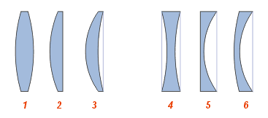
Druhy šošoviek
Spojné šošovky:
1. dvojvypuklá (1)
2. ploskovypuklá (2)
3. dutovypuklá (3)
Rozptylné šošovky:
1. dvojdutá (4)
2. ploskodutá (5)
3.vypuklodutá (6)

Slide 6
Spojka

Slide 7
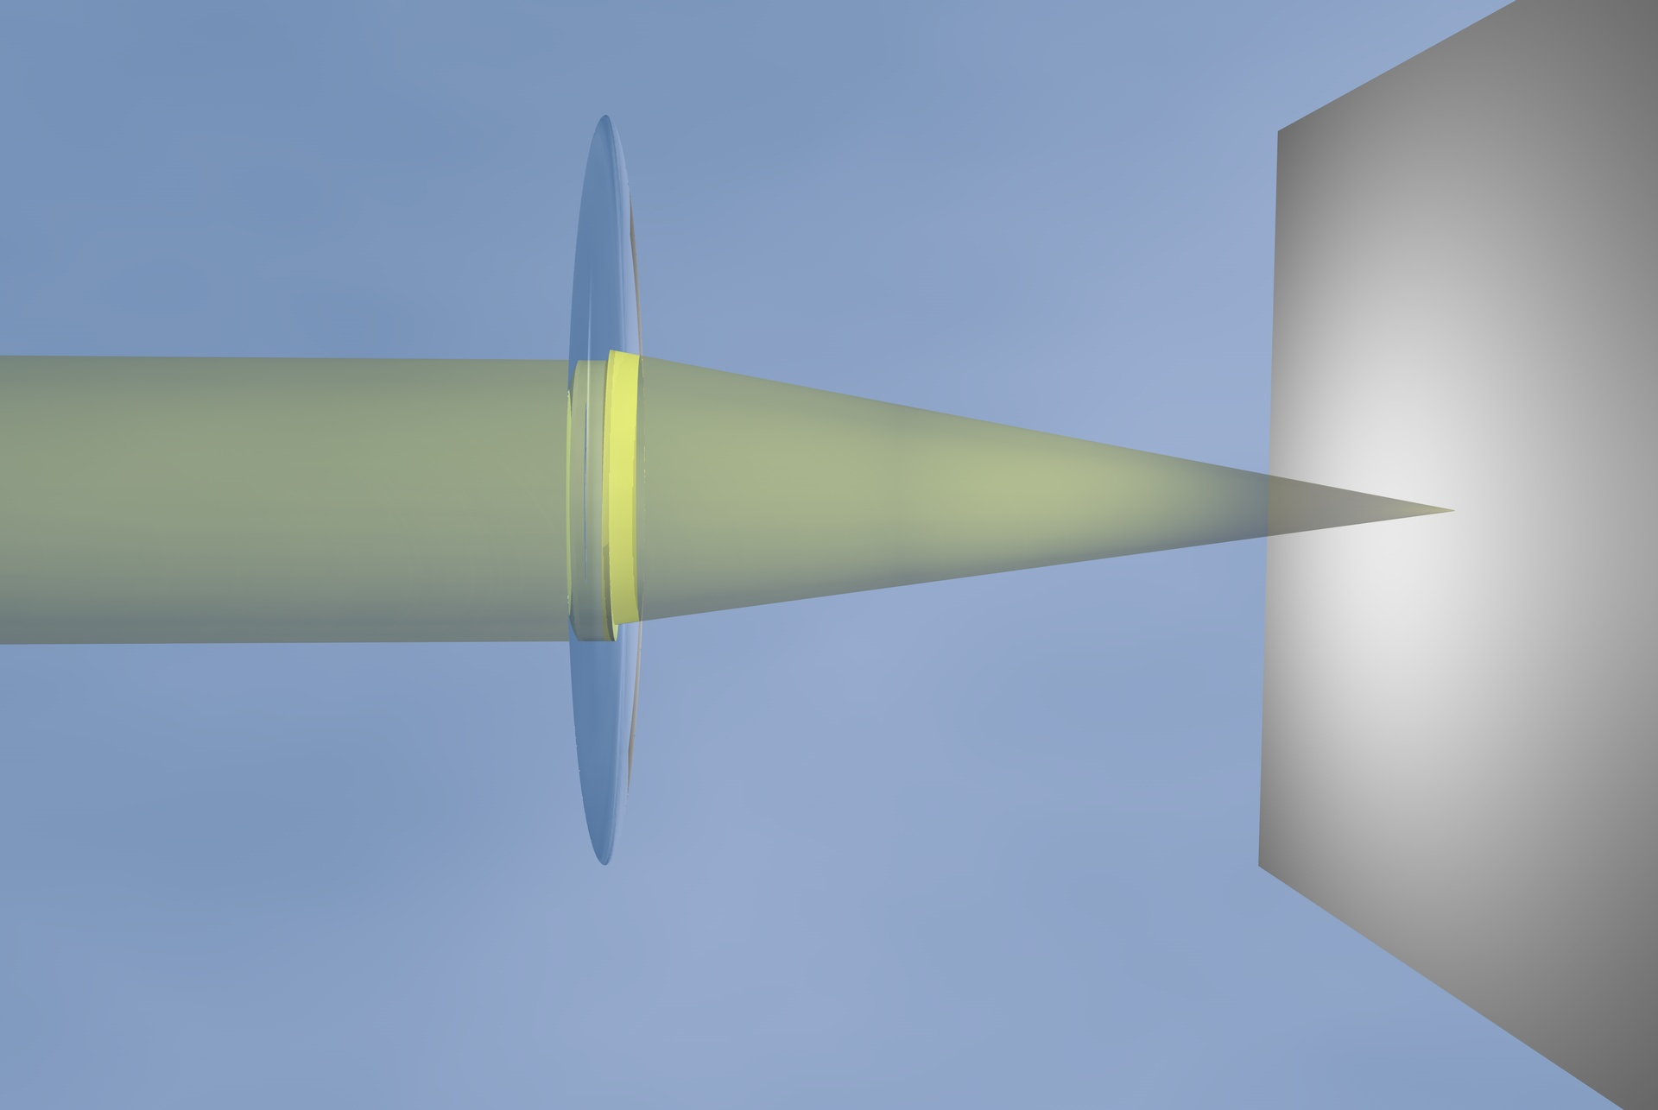

Slide 8
Rozptylka

Slide 9
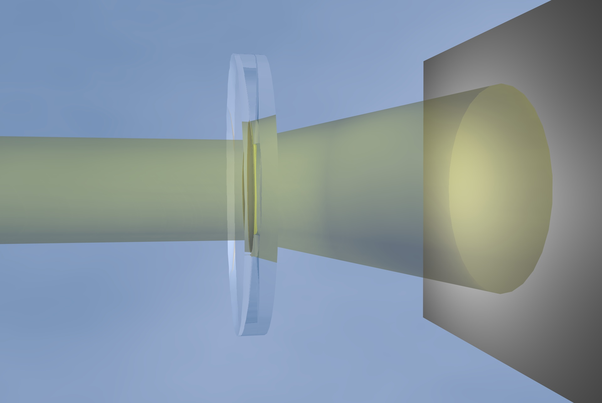

Slide 10
Ohnisková vzdialenosť
Každá šošovka, spojná aj rozptylná, má dve ohniská – predmetové a obrazové. Ich vzdialenosť od optického stredu šošovky O je rovnaká, nazýva sa ohnisková vzdialenosť šošovky f. Priestor, z ktorého svetlo do šošovky vstupuje sa nazýva predmetový priestor a priestor, do ktorého svetlo vstupuje po prechode šošovkou, nazývame obrazový priestor. Ohnisko v predmetovom priestore šošovky je predmetové ohnisko F, ohnisko v obrazovom priestore šošovky je obrazové ohnisko F'.
Platí, že čím je spojná šošovka hrubšia, tým je jej ohnisková vzdialenosť menšia.

Slide 11
Optická mohutnosť
Platí, že čím je spojná šošovka hrubšia, tým je jej ohnisková vzdialenosť menšia. Túto vlastnosť šošovky vyjadruje jej optická mohutnosť φ. Definuje sa ako prevrátená hodnota ohniskovej vzdialenosti šošovky, φ = 1/f. Jednotkou optickej mohutnosti šošovky je dioptria. Jej značka je D.
Optickú mohutnosť jedna dioptria má šošovka, ktorej ohnisková vzdialenosť je jeden meter. Ak napríklad má šošovka s optickou mohutnosťou dve dioptrie, má ohniskovú vzdialenosť 1/2 m.
Spojné šošovky majú optickú mohutnosť kladnú, rozptylné zápornú.

Slide 12

Vyhľadávanie informácií: Jakub Sakáč
Zdroje informácií:
Fyzika pre 9. roč. ZŠ
www.wikipedia.sk
Grafická tvorba a návrh: Jakub Sakáč
Vyrobil SakyWebDesign © 2008
www.swd.wz.cz

